Slide 1
Роль школьных дисциплин в формировании финансовой грамотности обучающихся
Районный семинар «Формирование финансовой грамотности как одного из компонентов функциональной грамотности современных школьников», Талицкий ГО, МКОУ «Троицкая СОШ№ 62»
Коновалова Г.В., заместитель директора по УВР, МКОУ «Троицкая СОШ № 62», 2022

Slide 2
Финансовая сфера жизнедеятельности человека
Поход в магазин;
Оплата коммунальных платежей;
Проезд до места работы;
Ипотека;
Кредит;
Использование банковских карт;
Кешбэк;
Сбережения;
Инвестиции;
Недвижимость;
Страхование;
Налоговое и пенсионное планирование;
Производство

Slide 3
Новые ФГОСы 2021
Повышение финансовой грамотности – одно из требований ФГОС 2021 для 1–9 классов школы.
Новые ФГОС содержат требования к результатам обучения по финансовой грамотности: личному финансовому планированию, защите прав потребителей финансовых услуг, безопасной работе с информацией в интернете, противодействию финансовому мошенничеству, экономической географии и многому другому. Предусматривается решение практических математических задач в области финансов.

Slide 4
Проблема современной школы
Нехватка свободных часов в вариативной части учебно-тематического плана НОО и ООО для введения отдельного предмета «Основы финансовой грамотности»

Slide 5
Связь финансовой грамотности с общеобразовательными предметами
Обществознание
Математика
География
История
Технология
Информатика
Иностранные языки
Литература
ОБЖ

Slide 6
Обществознание
В курсе обществознания имеются разделы с экономическим содержанием. На предмете обществознание изучаются все финансовые отношения и жизнь человека в целом.
https://vashifinancy.ru/materials/stcenarii-urokov-po-obshchestvoznaniiu-s-elementami-finansovoi-gramotnosti/ - СЦЕНАРИИ УРОКОВ ПО ОБЩЕСТВОЗНАНИЮ С ЭЛЕМЕНТАМИ ФИНАНСОВОЙ ГРАМОТНОСТИ

Slide 7
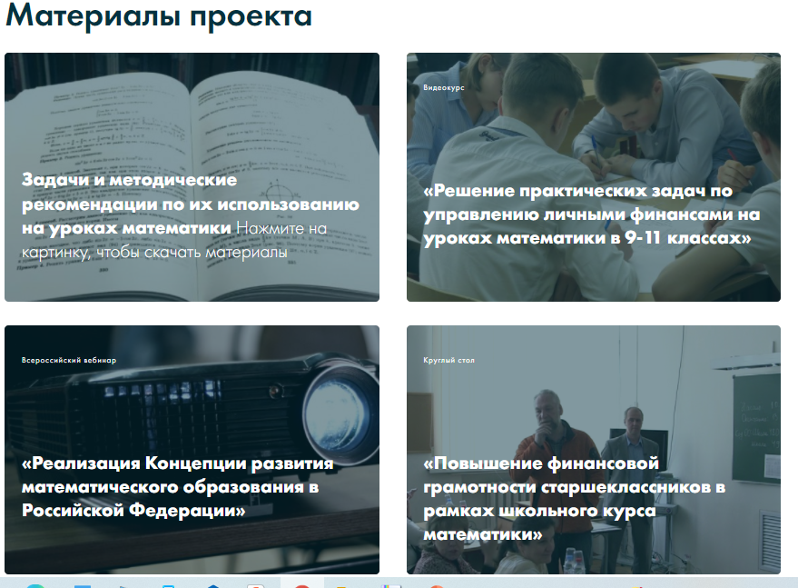
Математика
На уроках математики вводится понятие процент, решаются задачи с вычислением процентов, строятся и исследуются графики, решаются задачи с экономическим содержанием. Особое значение занимают финансовые задачи второй части (15 задача) экзамена по профильной математике. Это задачи на кредиты, вклады, акции, оптимизацию производства.
https://edu.pacc.ru/finmat/ -образовательный контент, который позволяет организовать преподавание математики с позиций практической, житейской пользы и предлагает комплект задач, решение которых поможет в принятии финансовых решений, перед которыми оказывается сегодня практически каждый.

Slide 8
География
Дает знания, связанные с географическим положением государств, экономическими ресурсами государства, полезными ископаемыми, географией промышленности, сельским хозяйством, транспортом, инфраструктуры туризма и географии сферы услуг
https://rosuchebnik.ru/material/sbornik-geography-9/ - Сборник специальных модулей по финансовой грамотности для УМК по географии 9 класса

Slide 9
История
Нужно знать какие ошибки совершали наши предки в прошлом, чтобы не совершать ошибки в будущем…
На уроках истории ученики изучают: историю торговли и появление рыночных отношений, появление денег, влияние войны на экономику страны, взаимоотношения между государствами в различные исторические промежутки, экономические кризисы.
https://vashifinancy.ru/materials/uroki-istorii-dlia-5-11-klassov-28-pourochnykh-razrabotok/ - УРОКИ ИСТОРИИ ДЛЯ 5-11 КЛАССОВ (28 ПОУРОЧНЫХ РАЗРАБОТОК)

Slide 10
Технология
Практический предмет, который научит работать не только головой, но и руками. На уроках технологии учащиеся научатся навыкам и умениям работы по дому и хозяйству. На уроках технологии при создании какого-либо изделия рассчитывается его себестоимость. Именно технология учит составлять бюджет семьи, вести учёт доходов и расходов.
https://novator.team/iuchitel/528 -Формирование элементов финансовой грамотности на уроках технологии и во внеурочной деятельности

Slide 11
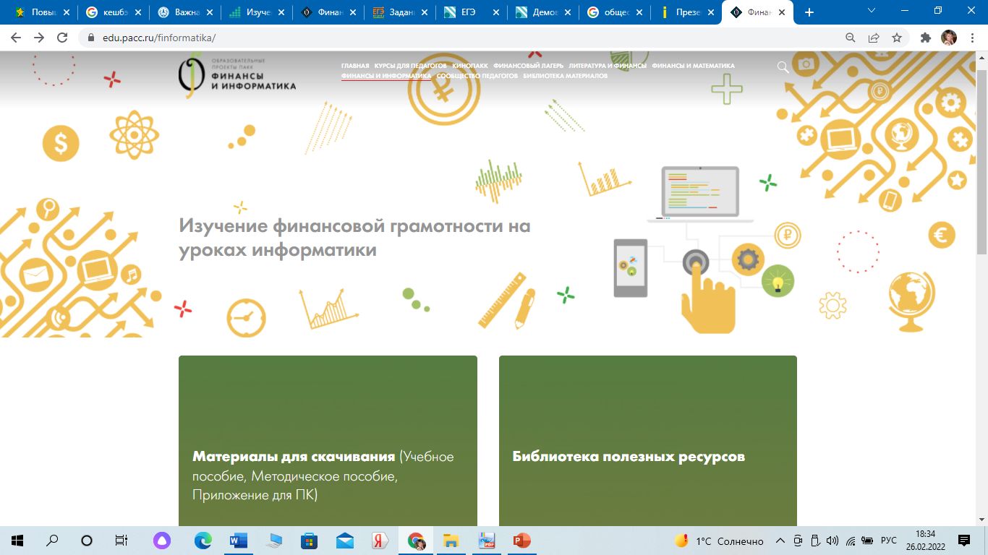
Информатика
Сегодня представить свою жизнь без компьютера не может никто. На уроках информатики учащиеся осваивают компьютерные технологии, учатся правильно извлекать нужную информацию из интернета, программировать, создавать сайты. Задания по информатике в настоящее время необходимо связывать с жизненными ситуациями по финансовой грамотности – оплата труда, банковские услуги, страхование, пластиковые карты и др.
https://edu.pacc.ru/finformatika/ - образовательный контент, который позволяет организовать изучение финансовой грамотности на уроках информатики

Slide 12
Иностранные языки
Уроки английского языка нацелены на сбалансированное развитие всех языковых навыков: чтения, письма, устной речи и аудирования, и, при использовании в цикле, предусматривают как расширение лексического запаса, так и развитие навыков финансовой грамотности.
https://vashifinancy.ru/materials/uroki-angliiskogo-iazyka-dlia-5-11-klassov-28-pourochnykh-razrabotok/ -УРОКИ АНГЛИЙСКОГО ЯЗЫКА ДЛЯ 5-11 КЛАССОВ (28 ПОУРОЧНЫХ РАЗРАБОТОК)

Slide 13
Литература
В предметной области литературы наибольшую ценность представляет учебный материал, при изучении которого финансовой грамоте можно учиться на ошибках и успехах литературных героев. Традиционные сквозные сюжеты курса литературы можно дополнить сюжетом финансовой грамотности. Можно рассматривать бытовое поведение литературных героев в т.ч. с точки зрения финансовой грамотности. Концептуально подход знаком школьному учителю, т.к. предполагает использование традиционных для курса литературы педагогических приемов: анализ мотивов литературных персонажей, их ошибок, логики их выбора и т.д.
https://vashifinancy.ru/stars/aleksandr-arkhangelskiy-literatura-i-finansovaya-gramotnost/ - АЛЕКСАНДР АРХАНГЕЛЬСКИЙ: «ЛИТЕРАТУРА И ФИНАНСОВАЯ ГРАМОТНОСТЬ»

Slide 14
ОБЖ
Финансовая грамотность и ОБЖ пересекаются в области финансовой безопасности. Финансово грамотный человек должен быть способен противодействовать угрозам со стороны финансовых мошенников, в том числе в пространстве Интернет, сохранять стойкость к попыткам манипулирования им, осознавать свою роль в обеспечении финансовой безопасности России.
https://vashifinancy.ru/materials/materialy-po-finansovoi-gramotnosti-kotorye-byli-integrirovany-v-umk-po-obzh-dlia-9-klassa-sbornik/ -МАТЕРИАЛЫ ПО ФИНАНСОВОЙ ГРАМОТНОСТИ, КОТОРЫЕ БЫЛИ ИНТЕГРИРОВАНЫ В УМК ПО ОБЖ ДЛЯ 9 КЛАССА (СБОРНИК)

Slide 15
Поиск эффективных путей
Практически все школьные предметы обладают возможностью включения отдельных дидактических единиц финансовой грамотности в содержание отдельного курса, раскрытие которого во-многом обусловлено педагогическим мастерством учителя.

Slide 16
Модули внедрения программ по финансовой грамотности в образовательный процесс

Slide 17
Информационные источники
https://vashifinancy.ru/upload/iblock/2fb/2fbb5fa741316d9fe4e3392bc7ff1596.pdf - «ФИНАНСОВАЯ ГРАМОТНОСТЬ В РАМКАХ ДРУГИХ ШКОЛЬНЫХ ПРЕДМЕТОВ» (ОБЗОР)
http://elar.uspu.ru/bitstream/uspu/14608/1/Mitaeva2.pdf -Формирование основ финансовой грамотности у школьников
https://edsoo.ru/Normativnie_dokumenti.htm -Нормативные документы Министерства просвещения РФ

